Slide 1
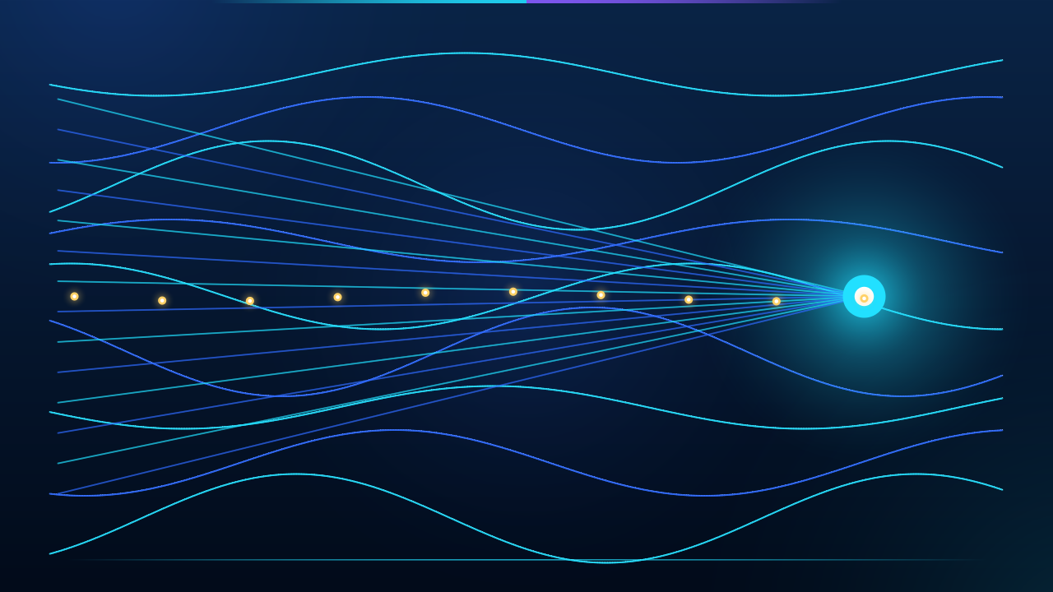
TAQDIMOT • AXBOROT TIZIMLARI
Internet kabellari (Optik tola) fizikasi
Qitʻalarni bogʻlovchi suv osti kabellarida maʻlumotlarni yorugʻlik tezligida uzatish texnologiyalari
Universitet: Jizzax davlat pedagogika universiteti tabiiy fanlar oliy maktabi
Fan: Axborot tizimlari Talaba: Toshboʻriyeva Marjona (242_26 - guruh)

Slide 2
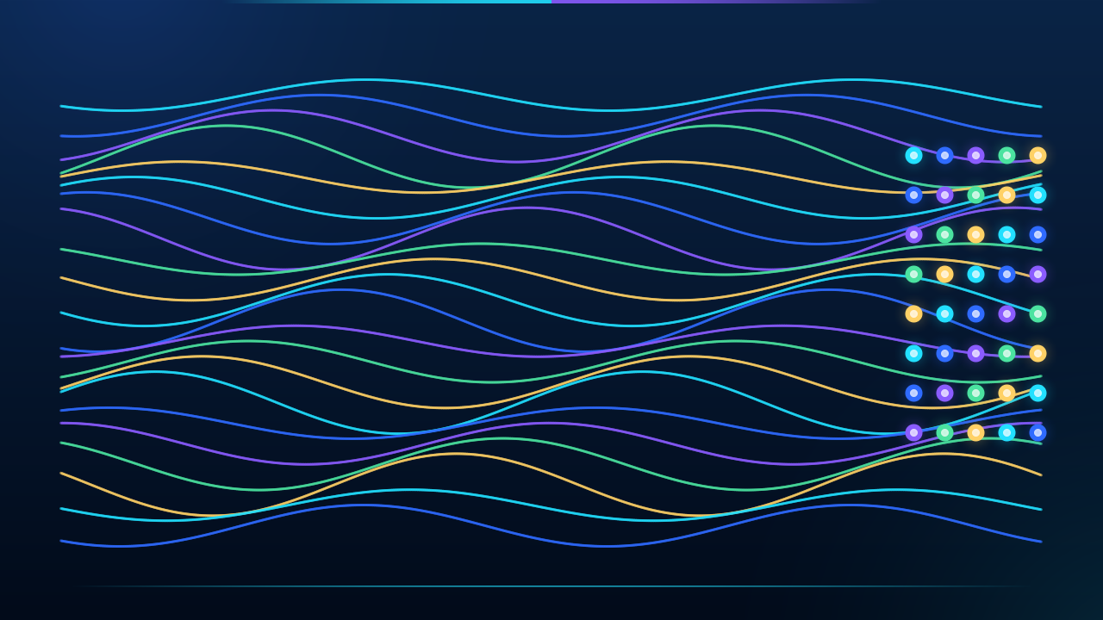
KIRISH • REJA
Reja (Mundarija)
1-reja. Optik tola nima va u axborotni qanday “oʻqiydi”?
Fotonlar, modulyatsiya va tolaning ichki tuzilishi — Slayd 3–4.
2-reja. Yorugʻlikning toʻliq ichki qaytish fizikasi va afzalliklari.
Snell qonuni, kritik burchak, soʻnish dB/km, DWDM — Slayd 5–6.
3-reja. Qitʻalararo suv osti kabellari — global tizim asosi.
Okean osti infratuzilmasi va yotqizish — Slayd 7–8.
Xulosa. Optik tolaning axborot texnologiyalari kelajagidagi oʻrni.
Umumlashtirish va rahmat — Slayd 9–10.
KIRISH • REJA
2 / 10

Slide 3
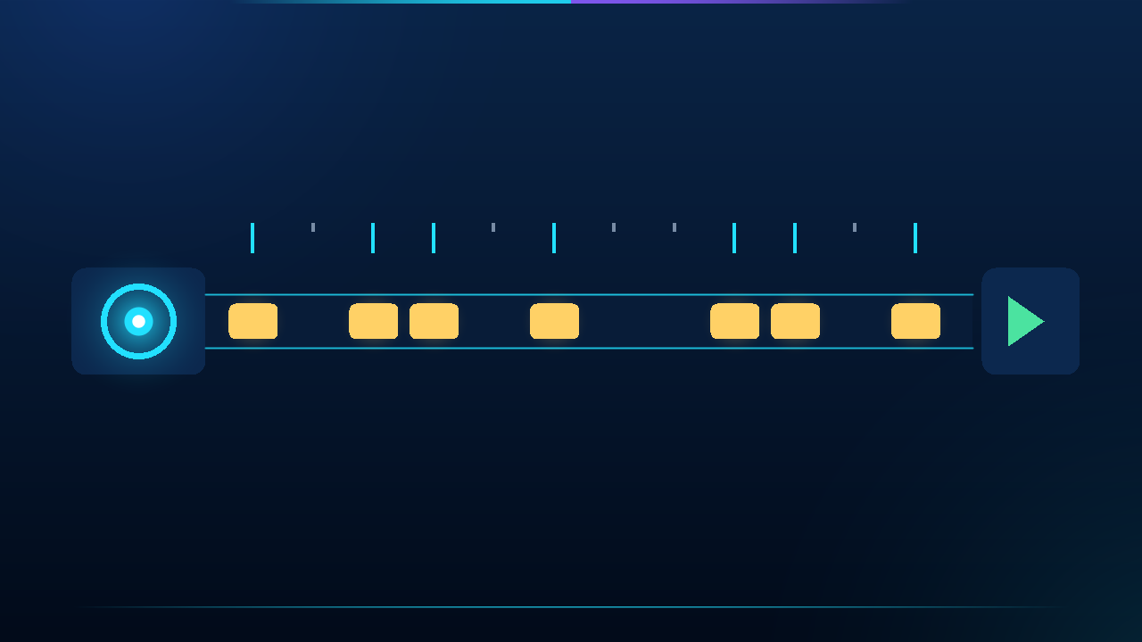
1-REJA
Optik tola nima va u axborotni qanday oʻqiydi?
Optik tola — bu axborotni elektr toki emas, balki yorugʻlik zarrachalari (fotonlar) yordamida uzatuvchi, diametri atigi 8–125 mikrometr boʻlgan oʻta toza shisha (silika, SiO₂) yoki plastik toladir. Bugungi magistral tarmoqlarda bir modali (single-mode) tolaning yadro diametri taxminan 9 µm ni tashkil etadi — bu inson sochidan ham ingichka. Kompyuterdagi raqamli maʻlumotlar (ikkilik 1 va 0 ketma-ketligi) yarimoʻtkazgichli lazer yoki LED yordamida yorugʻlik impulslariga aylantiriladi; bu modulyatsiya jarayoni: nur yoqilsa “1”, oʻchirilsa “0”. Zamonaviy tizimlarda toʻlqin uzunligi koʻpincha 1310 nm va 1550 nm infraqizil diapazonda tanlanadi, chunki aynan shu “oynalarda” shishadagi yoʻqotishlar eng kichik. Qabul qiluvchi tomonda fotodiod yorugʻlik impulslarini yana elektr signaliga, soʻngra raqamli maʻlumotga aylantiradi, shu tarzda bitta tola soniyasiga milliardlab bit uzatadi.
Eslatma: Tola oddiy “sim” emas, balki optik toʻlqin yoʻriqchisidir (waveguide) — u yorugʻlikni egilishlarda ham ushlab, manzilgacha olib boradi.
1-REJA
3 / 10

Slide 4
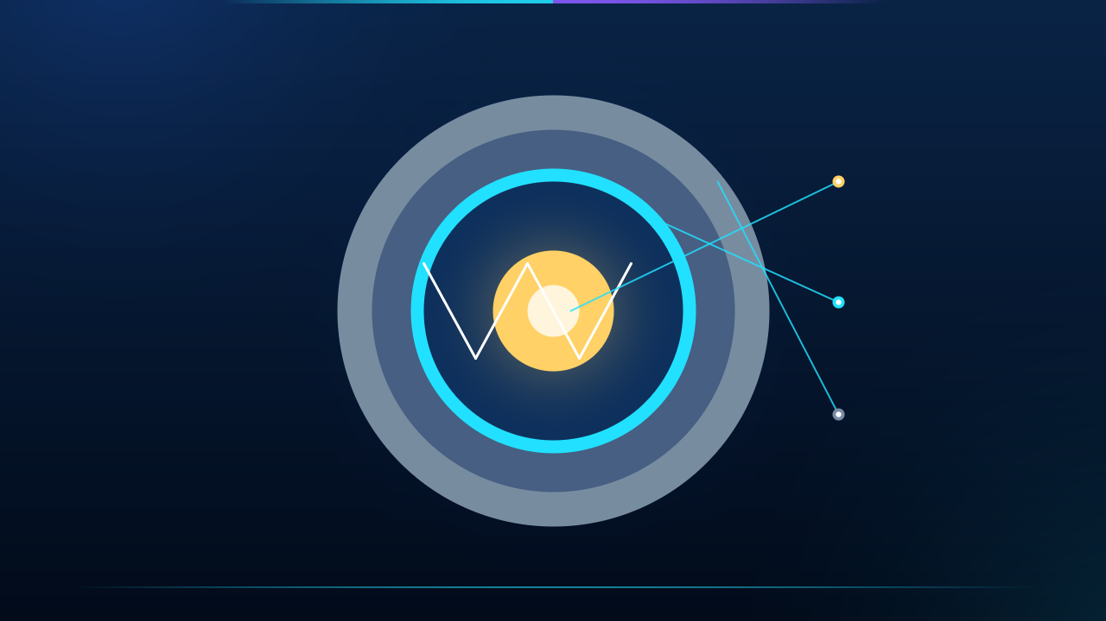
1-REJA
Optik tolaning ichki tuzilishi
Bitta optik kabel oʻnlab, baʻzan yuzlab (hozirgi rekordlarda 6 000+) alohida tolani birlashtiradi. Har bir tolaning ishlashi uning uch qatlamidagi sindirish koʻrsatkichi (n) farqiga asoslanadi:
Yadro (Core): yorugʻlik tarqaladigan markaziy shisha; sindirish koʻrsatkichi yuqoriroq (n₁ ≈ 1,468). Foton oqimi aynan shu qatlamda yashaydi.
Qobiq (Cladding): yadroni oʻrab turuvchi, biroz pastroq sindirish koʻrsatkichli (n₂ ≈ 1,462) shisha. n₁ > n₂ sharti toʻliq ichki qaytishni taʻminlaydi.
Himoya qatlami: akrilat qoplama, aramid (Kevlar) iplari va tashqi plastik gʻilof — namlik, egilish va mexanik shikastdan asraydi.
Formula: n₁ > n₂ · NA = √(n₁² − n₂²)
Eslatma: Yadro va qobiq oʻrtasidagi atigi ~1% sindirish koʻrsatkichi farqi butun texnologiyaning fizik poydevoridir.
1-REJA
4 / 10

Slide 5
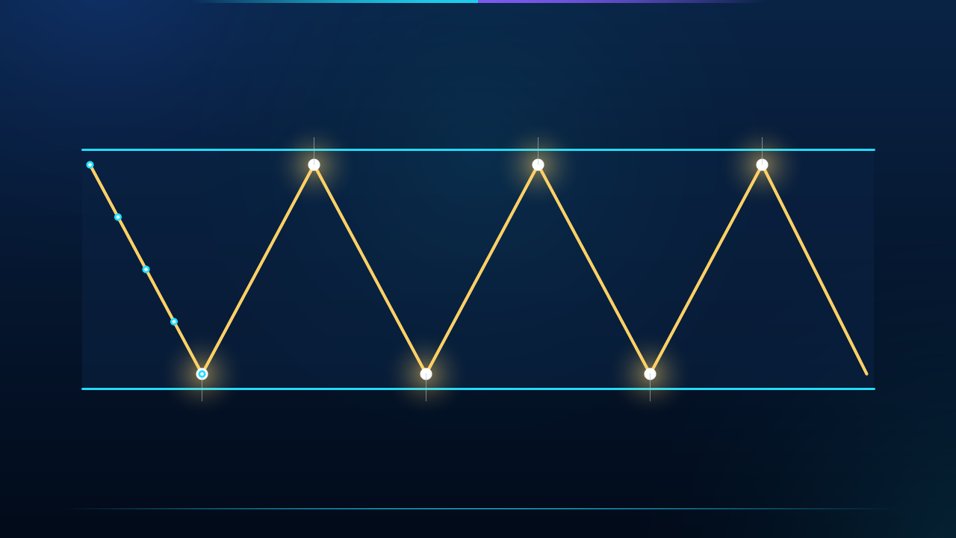
2-REJA
Toʻliq ichki qaytish fizikasi
Yorugʻlik shisha quvurdan “sizib” chiqmasligining siri — optikaning toʻliq ichki qaytish (Total Internal Reflection, TIR) hodisasidadir. Nur zichroq muhitdan (yadro) siyrakroq muhitga (qobiq) oʻtishda Snell qonuni boʻyicha sinadi: n₁·sinθ₁ = n₂·sinθ₂. Tushish burchagi maʻlum bir kritik burchak θc dan oshsa, nur umuman qobiqqa oʻtmaydi va koʻzgudan qaytgandek 100% yadroga qaytadi; shuning uchun kabel egilsa ham foton oqimi ichkarida qamalib, minglab kilometr yoʻl bosadi. Signalning soʻnishi (attenuatsiya) juda kam: zamonaviy tolalarda atigi ~0,2 dB/km (1550 nm da), yaʻni signal 100 km dan keyin ham oʻqiladi. Uzoq masofalarda signalni tiklash uchun har ~80–100 km da EDFA (erbiy legirlangan tola kuchaytirgichi) ishlatiladi.
Formula: θc = arcsin(n₂ / n₁) ≈ 83° (shisha uchun)
2-REJA
5 / 10

Slide 6
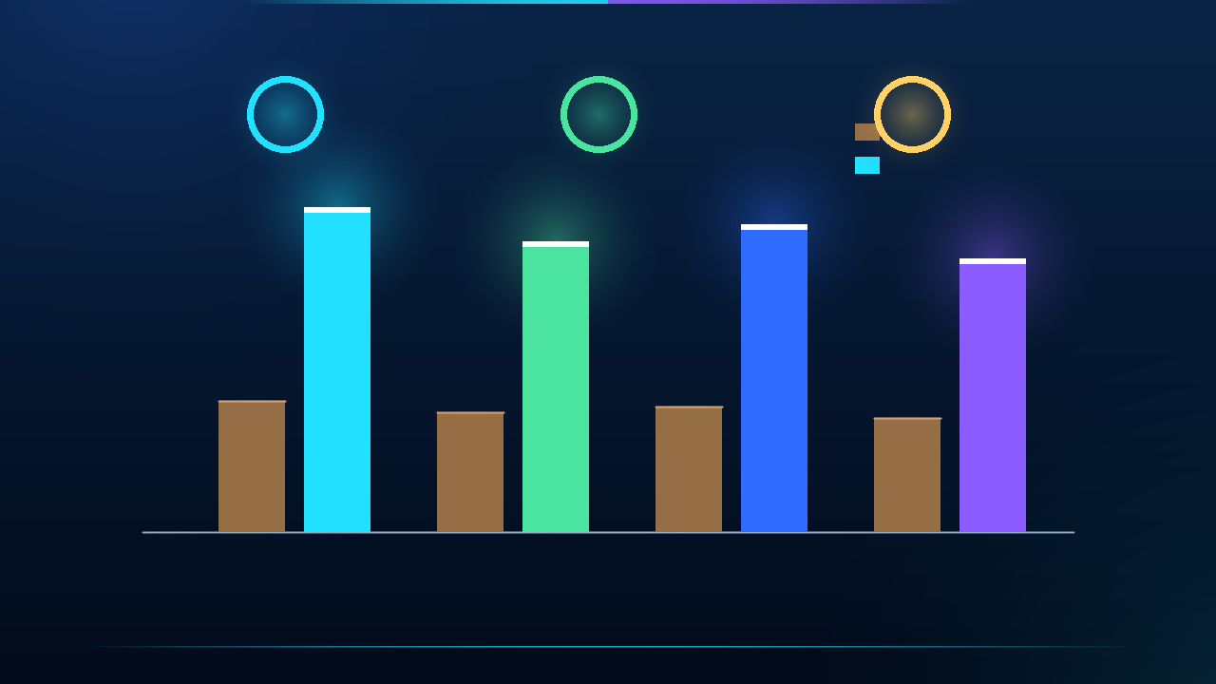
2-REJA
Optik tolaning afzalliklari
Eski mis kabellar axborotni elektr signali orqali uzatadi va qarshilik, qizish hamda elektromagnit xalaqitdan aziyat chekadi. Optik tola esa yorugʻlik asosida ishlaydi. Yorugʻlik vakuumda ~299 792 km/s, shisha ichida esa (n≈1,47) ~200 000 km/s tezlikda tarqaladi.
~200 000
km/s — shishadagi yorugʻlik tezligi
0,2
dB/km — eng kam soʻnish (1550 nm)
>100
Tbit/s — bitta tolaning sigʻimi
Katta sigʻim (DWDM):
bitta tolada 80–160+ toʻlqin uzunligini parallel uzatadi.
Past yoʻqotish:
optik signal kuchaytirgichsiz 70–100 km ga yetadi.
Xavfsizlik:
elektromagnit maydon yaratmaydi, xalaqitga chidamli.
2-REJA
6 / 10

Slide 7
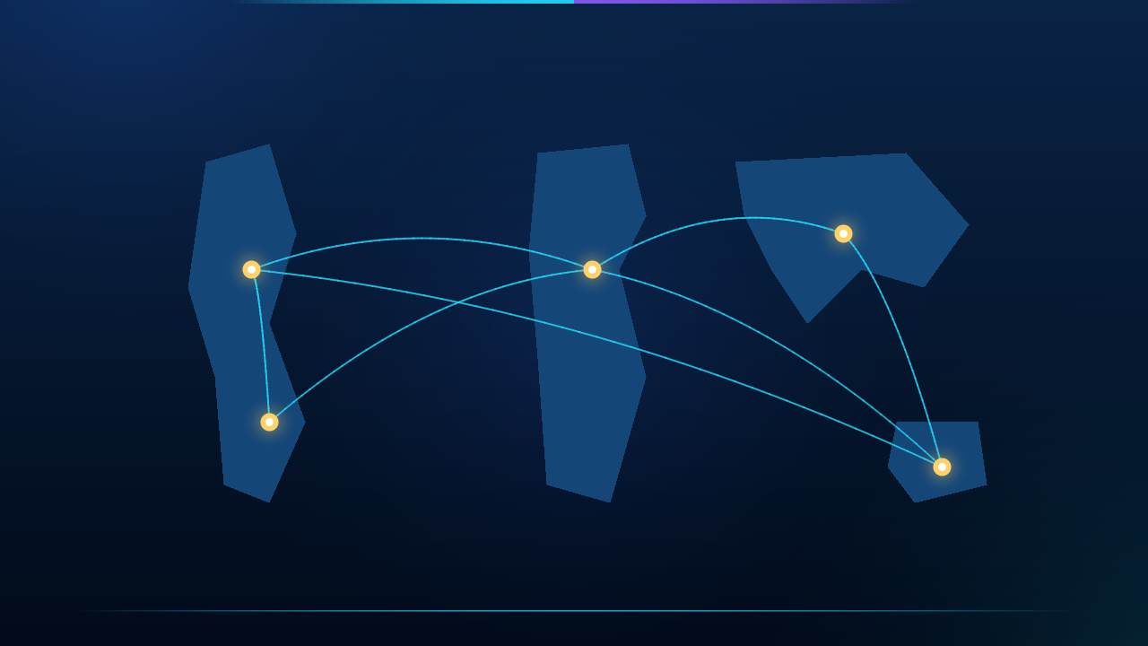
3-REJA
Qitʻalararo suv osti kabellari
Koʻpchilik internet kosmosdan — sunʻiy yoʻldoshlardan keladi deb oʻylaydi, ammo aslida qitʻalararo internet trafigining taxminan 99% qismi okean tubida yotgan optik kabellar orqali oʻtadi; sunʻiy yoʻldosh aloqasi sigʻim va kechikish boʻyicha ularga teng kela olmaydi. Hozirda dunyo boʻylab 500 dan ortiq suv osti kabel tizimi mavjud boʻlib, ularning umumiy uzunligi 1,4 million km dan oshadi — bu Yer atrofini 30 martadan koʻproq oʻrab chiqishga teng. Aynan shu kabellar orqali Oʻzbekistondagi foydalanuvchi AQSh yoki Yevropadagi serverlardan (Google, YouTube, bulutli xizmatlar) maʻlumotni oʻnlab millisekund ichida oladi. Masalan, “MAREA” kabeli ~200 Tbit/s sigʻimga ega va AQSh bilan Yevropani bevosita bogʻlaydi.
3-REJA
7 / 10

Slide 8
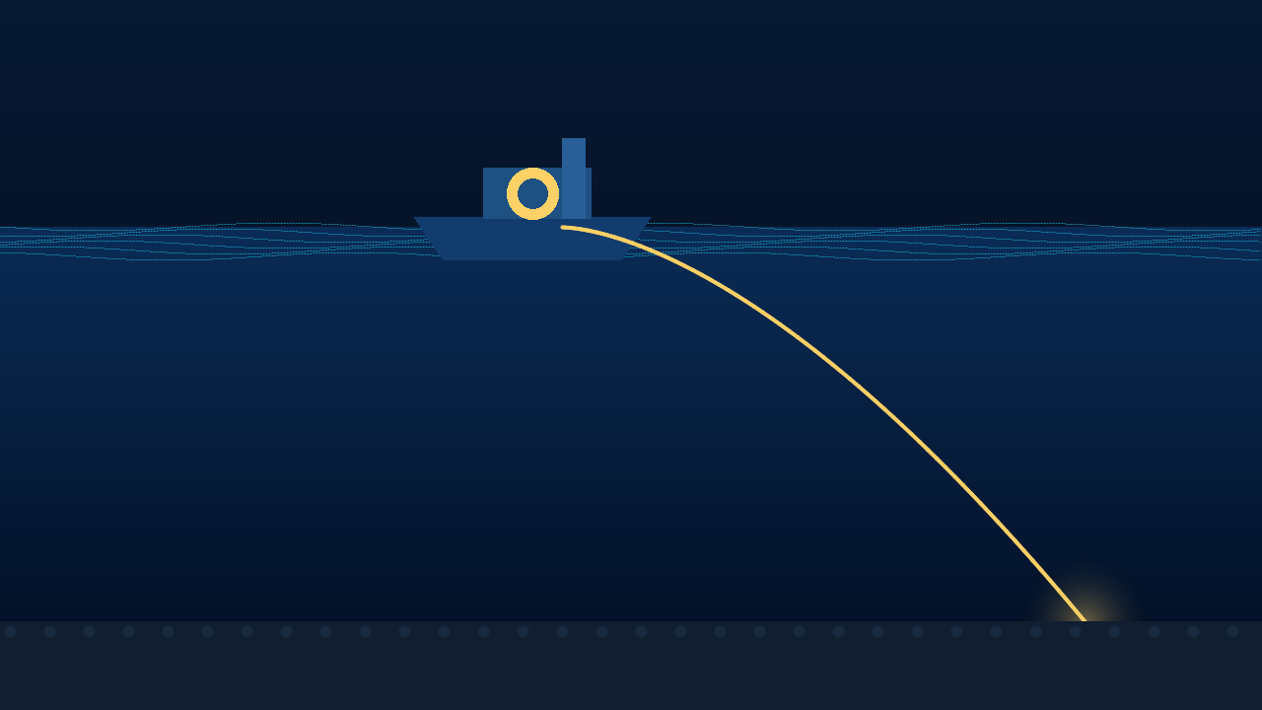
3-REJA
Kabellarni yotqizish texnologiyasi
Okean tubida bosim 10–11 km chuqurlikda 1 000 atmosferadan oshishi mumkin, shuning uchun kabellar koʻp qatlamli himoyaga oʻraladi: markazdagi nozik tolalar poʻlat simlar, mis oʻtkazgich, polietilen va bitum qoplamalar bilan mustahkamlanadi. Maxsus kabel yotqizuvchi kemalar oylab suzib, kabelni soatiga bir necha chaqirim tezlikda okean tubiga yotqizadi. Sayoz zonalarda kabel akula tishlashi va kema langarlaridan himoyalanish uchun 1–3 metr chuqurlikka koʻmiladi. Shikastlanish yuz berganda remont kemasi uzilgan uchlarni maxsus ilgaklar bilan koʻtarib, dengizda qayta ulaydi — tiklash bir necha hafta davom etishi mumkin.
Eslatma: Butun global axborot tizimining uzluksizligi aynan shu koʻrinmas okean osti infratuzilmasiga tayanadi.
3-REJA
8 / 10

Slide 9
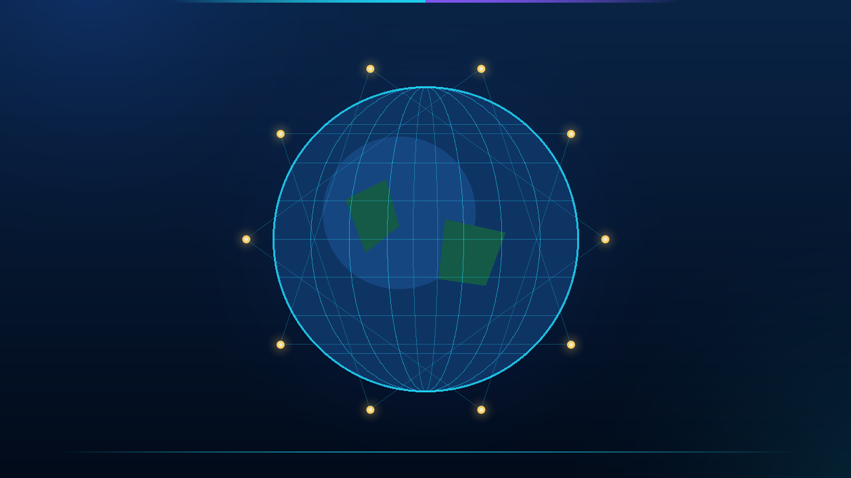
XULOSA
Xulosa
Taqdimotni umumlashtirsak, zamonaviy axborot tizimlarining butun qudrati bevosita optik tola va yorugʻlik fizikasiga — toʻliq ichki qaytish, past soʻnish va spektral zichlashtirishga tayanadi; oddiy fizik qonuniyat global miqyosdagi raqamli inqilobni mumkin qildi. Biz foydalanayotgan har bir mobil ilova, veb-sayt, bulut xizmati va universitetning elektron tizimlari oʻz maʻlumotlarini qitʻalar osha yorugʻlik tezligida uzatuvchi, okeanlar tubida yotgan ushbu texnologik moʻjiza orqali almashadi. Optik kabellar haqiqiy maʻnoda zamonaviy raqamli dunyomizning qon tomirlaridir. Kelajakda koʻp yadroli (multi-core) va boʻshliqli (hollow-core) tolalar, kogerent modulyatsiya va kvant shifrlash yoʻnalishlari ushbu tomirlarni yanada tezroq, ishonchliroq va xavfsizroq qiladi.
XULOSA
9 / 10

Slide 10
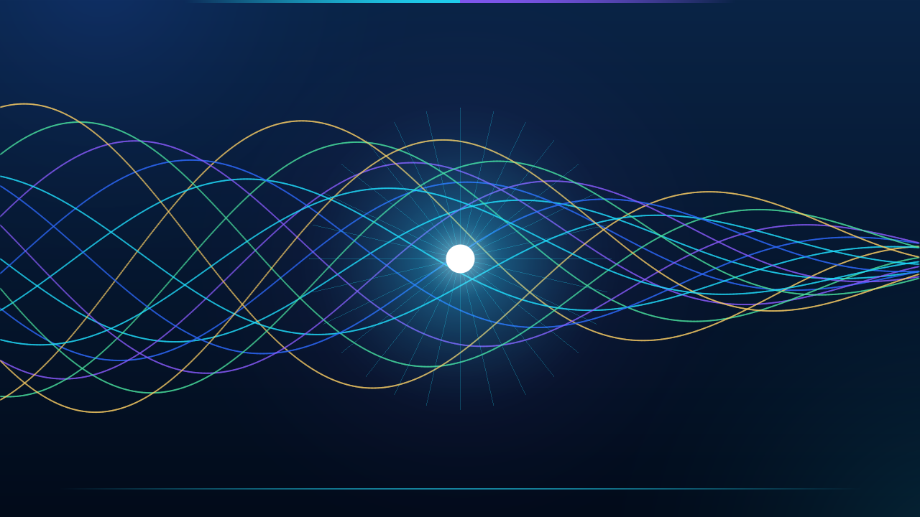
Eʻtiboringiz uchun rahmat!
Mavzu: Internet kabellari (Optik tola) fizikasi
Talaba: Toshboʻriyeva Marjona (242_26 - guruh)
Fan: Axborot tizimlari
Jizzax davlat pedagogika universiteti tabiiy fanlar oliy maktabi
XULOSA
10 / 10

